Slide 1
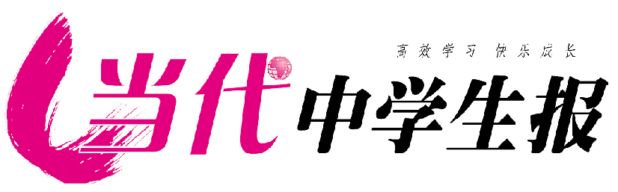
语文·必修1人教版
第3期
主编
Notes:
报纸PPT

Slide 2
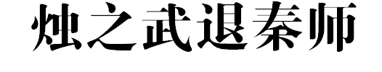
智能进阶导学模式
第一阶：美读课文，沉淀感知，独立完成【乐感知】
1.下列有关《左传》的文学常识，表述不正确的一项是（ ）
A.《左传》是我国第一部叙事简略的编年体历史著作，相传为春秋末年鲁国史官左丘明所作。
B.《左传》依照鲁史《春秋》编次，主要记载了东周前期240多年间各国政治、经济、军事、外交和文化方面的一些事件，是可贵的历史文献，也是优秀的散文著作。

Slide 3
C.《左传》善于描写战争和记述外交辞令，记事条理清楚，详略得当；写人简洁生动，人物形象栩栩如生，是历代散文的典范。
D.《左传》又名《左氏春秋》《春秋左氏传》。它和《公羊传》《谷梁传》都是为解说《春秋》而作，所以它们又被称作“春秋三传”。
2.指出下列句子中的通假字。
（1）失其所与，不知 ____通____
（2）秦伯说，与郑人盟 ____通____
（3）行李之往来，共其乏困 ____通____
（4）今老矣，无能为也已 ____通____
（5）夫晋，何厌之有 ____通____

Slide 4
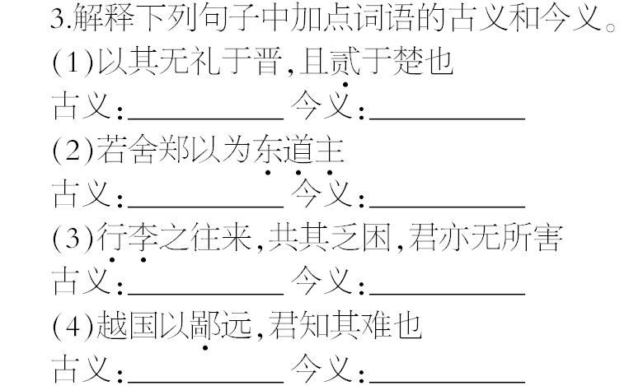

Slide 5
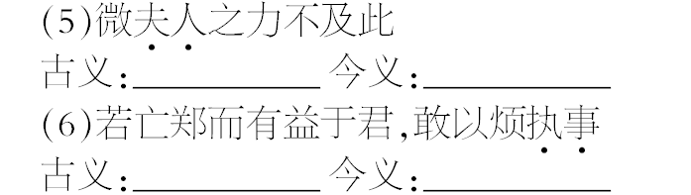

Slide 6
第二阶：锁定精彩，含英咀华，快速完成【悦精读】
阅读下面的文言文，完成4～6题。
晋侯、秦伯围郑，以其无礼于晋，且贰于楚也。晋军函陵，秦军氾南。
佚之狐言于郑伯曰：“国危矣，若使烛之武见秦君，师必退。”公从之。辞曰：“臣之壮也，犹不如人；今老矣，无能为也已。”公曰：“吾不能早用子，今急而求子，是寡人之过也。然郑亡，子亦有不利焉。”许之。

Slide 7
夜缒而出，见秦伯，曰：“秦、晋围郑，郑既知亡矣。若亡郑而有益于君，敢以烦执事。越国以鄙远，君知其难也。焉用亡郑以陪邻？邻之厚，君之薄也。若舍郑以为东道主，行李之往来，共其乏困，君亦无所害。且君尝为晋君赐矣，许君焦、瑕，朝济而夕设版焉，君之所知也。夫晋，何厌之有？既东封郑，又欲肆其西封，若不阙秦，将焉取之？阙秦以利晋，唯君图之。”秦伯说，与郑人盟。使杞子、逢孙、杨孙戍之，乃还。
子犯请击之。公曰：“不可。微夫人之力不及此。因人之力而敝之，不仁；失其所与，不知；以乱易整，不武。吾其还也。”亦去之。
（选自《左传·僖公三十年》）

Slide 8
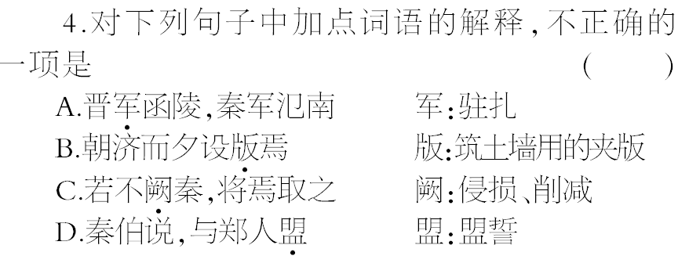

Slide 9
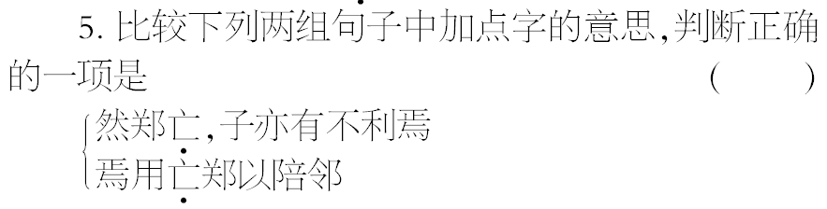
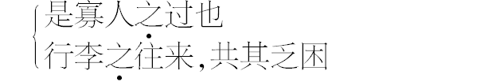
A．两个“亡”字相同，两个“之”字不同。
B．两个“亡”字相同，两个“之”字也相同。
C．两个“亡”字不同，两个“之”字也不同。
D．两个“亡”字不同，两个“之”字相同。

Slide 10
6.与“何罪之有”句式同类的一项是（ ）
A．此则寡人之罪也
B．忌不自信
C．能谤讥于市朝，闻寡人之耳者，受下赏
D．若舍郑以为东道主
7.“行李之往来，共其乏困，君亦无所害”一句在文中的正确的意思是（ ）
A．郑国来往运送行李，秦国可以供给他们所缺少的资粮，对您也没有什么害处。
B．秦国来往运送行李，郑国可以供给他们所缺少的资粮，对您也没有什么害处。

Slide 11
C．郑国的外交使节经过秦国，秦国可以供给他们所缺少的资粮，对您也没有什么害处。
D．秦国的外交使节经过郑国，郑国可以供给他们所缺少的资粮，对您也没有什么害处。
8．对烛之武劝说秦伯退兵，分析正确的一组是（ ）
①晋国贪得无厌，时时图谋扩张领土。
②晋国经常背信弃义，不足信赖，秦不应与之共事。
③晋楚两国有相互勾结以排挤秦国之势。
④秦晋灭郑，有利于晋，不利于秦。

Slide 12
⑤郑国朝秦暮楚必将亡国，只有跟随秦国，郑国才有出路。
⑥秦郑交好，有利于秦，不利于晋。
A．①②④ B．①③⑤
C．②③⑥ D．④⑤⑥
9.将下面的文言文翻译成现代汉语。
（1）晋侯、秦伯围郑，以其无礼于晋，且贰于楚也。
译文：___________________________________
____________________________________________
____________________________________________

Slide 13
（2）微夫人之力不及此。因人之力而敝之，不仁；失其所与，不知；以乱易整，不武。
译文：___________________________________
____________________________________________
____________________________________________

Slide 14
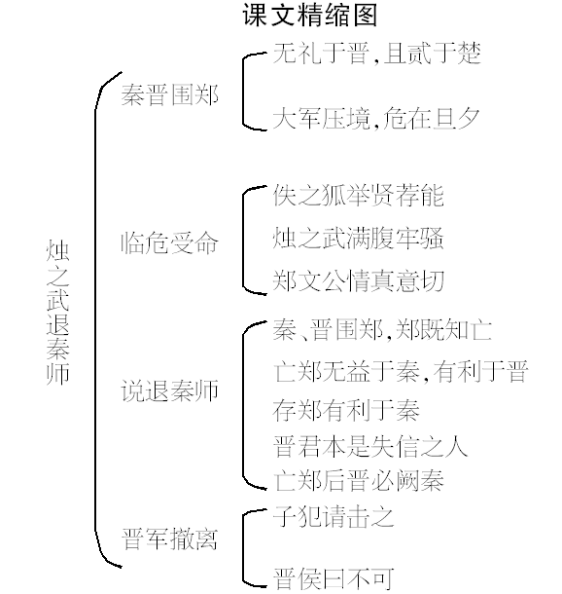

Slide 15
第三阶：头脑风暴，激思雄辩，分组讨论【活探究】
10．秦晋联盟，大军压境，郑国危在旦夕，烛之武是怎样说服秦伯，从而力挽狂澜的？它属于三十六计中的哪一计？
答：_____________________________________
____________________________________________
____________________________________________
11．晋文公最后以“不仁”“不知”“不武”三条理由退兵，你怎样看待晋文公的退兵理由？
答：_____________________________________
____________________________________________
____________________________________________
____________________________________________

Slide 16
第四阶：凝神静气，严谨作答，独立完成【巧检测】
阅读下面的文言文，然后回答后面的问题。
晋公子重耳之亡（节选）
及郑，郑文公亦不礼焉。叔詹谏曰：“臣闻天之所启，人弗及也。晋公子有三焉，天其或者将建诸！君其礼焉。男女同姓，其生不蕃。晋公子，姬出也，而至于今，一也。离外之患，而天不靖晋国，殆将启之，二也。有三士足以上人而从之，三也。晋、郑同济，其过子弟，固将礼焉，况天之所启乎？”弗听。

Slide 17
及楚，楚子飨之，曰：“公子若反晋国，则何以报不谷？”对曰：“子女玉帛则君有之，羽毛齿革则君地生焉。其波及晋国者，君之余也，其何以报君？”曰：“虽然，何以报我？”对曰：“若以君之灵，得反晋国，晋、楚治兵，遇于中原，其辟君三舍。若不获命，其左执鞭弭、右属橐鞬，以与君周旋。”子玉请杀之。楚子曰：“晋公子广而俭，文而有礼。其从者肃而宽，忠而能力。晋侯无亲，外内恶之。吾闻姬姓，唐叔之后，其后衰者也，其将由晋公子乎。天将兴之，谁能废之。违天必有大咎。”乃送诸秦。

Slide 18
秦伯纳女五人，怀嬴与焉。奉也沃盥，既而挥之。怒曰：“秦、晋匹也，何以卑我！”公子惧，降服而囚。他日，公享之。子犯曰：“吾不如衰之文也。请使衰从。”公子赋《河水》，公赋《六月》。赵衰曰：“重耳拜赐。”公子降，拜，稽首，公降一级而辞焉。衰曰：“君称所以佐天子者命重耳，重耳敢不拜。”
二十四年春，王正月，秦伯纳之。

Slide 19
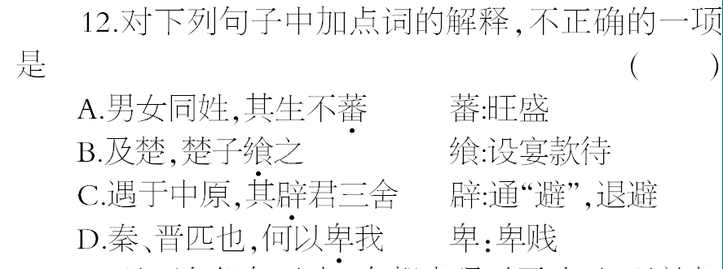

Slide 20
13.以下各组句子中，全都表现对晋公子“以礼相待”的一组是（ ）
①天其或者将建诸！君其礼焉 ②晋、郑同济，其过子弟，固将礼焉 ③及楚，楚子飨之 ④晋公子广而俭，文而有礼 ⑤秦伯纳女五人，怀嬴与焉 ⑥他日，公享之
A.①②③ B.①④⑤ C.②④⑥ D.③⑤⑥
14.下列对原文有关内容的概括和分析，不正确的一项是（ ）
A.晋公子途径郑国时，郑文公没有对晋公子以礼相待，这为后来“晋侯、秦伯围郑”埋下了伏笔。
B.晋公子到了楚国时，楚成王设宴款待他，晋公子也留下了“退避三舍”的佳话。

Slide 21
C.秦穆公送给重耳五名女子（其中包括他的女儿）做姬妾，并设宴款待重耳，表明了秦穆公阴险狡诈、别有用心。
D.秦穆公在宴会上朗诵了《六月》，言外之意是辅佐周天子的使命应该让重耳担当。
15.翻译。
公子若反晋国，则何以报不谷？
译文：___________________________________
____________________________________________
____________________________________________
（设计/山西 牛建兵）

Slide 22
山西 杜津梅
王朔：女儿是我的一面镜子
这么多年来，王朔和母亲的关系一直是“针尖对麦芒”，年幼的时候，母亲忙于工作，疏于对他的关心和照顾，母子之间一直没有建立起亲密的感情。这使得他在母亲年老的时候，有一种心理：你过去不拿我当回事，不可能现在老了想要儿子了，就来了一个儿子。他可以给母亲钱，可以给母亲请保姆，却没有办法和母亲友好相处。他说：“也不知为什么，母亲特别能

Slide 23
激起我恶的一面，一句话不中听，我就能吵起来，好话也不能好好说，说完了又特别内疚，觉得自己特别混蛋，怎么能对自己妈这么凶。但是一和她面对面，她一招我，我的火‘噌’一下就上来。”也是有了女儿之后，王朔才能慢慢能体会到母亲的心情：女儿小时候我管过女儿吗？不也没管吗？可是现在，我不也牵挂着她，希望她能陪在我身边？
现在每个星期，王朔都会去看望母亲，陪她聊聊天，一起做一顿家常饭，然后母子俩一起吃，家里的饭菜吃到嘴里总是特别美味，虽然娘俩一说话难免要戗戗，但对于母亲来说，儿子在身边，一起吃顿饭，一起说说话，已经是很大的安慰。

Slide 24
【运用指导】作家王朔多年来和母亲的关系一直是“针尖对麦芒”，母子之间一直没有建立起亲密的感情。直到后来王朔有了女儿之后，才慢慢体会到母亲的心情。可怜天下父母心。有多少父母和自己的孩子过不去呢？虎毒尚不食子，何况一位母亲呢？至多是这个母亲急躁了一点，或者脾气怪了一点，让子女们难以接受，但天下不存在存心残害自己孩子的母亲，所以，我们做子女的要反躬自问：难道全是父母的问题吗？难道这事与自己无关吗？自己的所作所为就一定正确吗？王朔对待母亲态度的转变，能让我们获得很深的教益。

Slide 25
【运用方向】相互理解 尊重 孝敬老人 常回家看看 反思自我
【名言为证】
如果人们不会互相理解，那么他们怎么能学会默默地互相尊重呢？ ──高尔基
在批评父辈狭隘的时候，我们切不可忘记他们的深沉。──福尔克斯
反省是一面镜子，它能将我们的错误清清楚楚地照出来，使我们有改正的机会。
——海涅

Slide 26
黄永玉：有份真性情
忽然想到这个“有意思”的人，写这篇小文，缘于我前几天看到《文汇报》报道，黄永玉的长篇自传体小说《无愁河的浪荡汉子》出版了第一部《朱雀城》。黄先生为该书写的序和后记里有这样的句子：
“我为文以小鸟作比，飞在空中，管什么人走的道路！自小捡拾路边残剩度日，谈不上挑食忌口，有过程，无章法；既是局限，也算特点。”
“平日不欣赏发馊的‘传统成语’，更讨厌邪恶的‘现代成语’。它麻木观感，了无生趣。文学上我依靠永不枯竭的古老的故乡思维。”

Slide 27
九十岁了，黄永玉说话怎么还那么敏锐，精准。那些大学文学院围栏里的教授们，有几人能说得出来。
他老人家不仅幽默，还有一份真性情──
“感谢湘西的刘一友（男）、长沙的卓今、上海的周毅，给拙文提的意见，有如恶婆婆对待童养媳，毫不留情。深深地、深深地，认识这友谊的分量。”
九十岁了，黄永玉为什么还那么有意思啊？
作为一个画家，他偶尔出手设计一下邮票，就创造了“猴票神话”；他客串设计酒鬼酒包装，那包装古色生香,曲尽其妙，成为传世经典；他一时兴起写诗，那诗集就获得全国大奖。不过，最出彩的是，他是个有意思的人。

Slide 28
【运用指导】一个人难得有一片真性情。黄永玉的真性情表现在：他有着来自现实生活的超级幽默。幽默不仅是一种能力，而且是一种品德。这种幽默源于生活，发自真心，是在知识的象牙塔、文学院的围栏中永远不能学到的。他有着从心底发出的真诚的感谢，对湘西的刘一友、长沙的卓今、上海的周毅给自己提的意见，首先是感谢，接着是用形象的语言表述他们批评的尖锐，有如恶婆婆对待童养媳，毫不留情。这是黄先生在说真话，试想，生活中有多少人敢说这样的真话？他也正因为敢于说真话，从而赢得了友谊。他偶尔设计一张邮票，就能创造“猴票神话”；客串设计酒鬼酒包装，就能成为传世经典；一时兴起写诗，就能获得全国大奖。这恐怕不仅仅是有意思，恐怕更是有情趣。

Slide 29
【运用方向】做人贵在真性情 追求有情趣的生活 学会幽默 老有所为
【名言为证】
性情的修养，不是为了别人，而是为了自己增强生活能力。——池田大作
幽默和风趣是智慧的闪现。──莎士比亚
真诚是一种心灵的开放。──拉罗什富科

Slide 30
吴冠中：没有一点架子
九旬高龄的吴老，和我同住京南方庄小区，塔楼南北毗邻。老人喜欢方庄，说这里有人气。旁边就是体育公园，我常在公园遇到他们老两口，他搀扶着她，缓缓地，一步一步。
我们小区附近，有个四人座的“福云理发店”，优惠老人，原来三元，现在五元。我去理发时，老板娘总会提到吴老，他是那里的常客。

Slide 31
邻居们都知道这个很不起眼的小老头是个大画家，却不知道他已经上拍的作品超过千件（次）。说他万贯家产吧，却“穷”得布衣素食。老头倔，价值几百万、几千万的传世名画一捐就是百多幅，消费却极端平民化。当理发店的老板娘得知这个老头的画卖到十多亿人民币的时候，她惊呆了。我问过吴老：“有消息说，你的一幅画又拍了四千多万元，创下新的纪录……”他不动声色，然后说了句：“这都与我无关。”

Slide 32
吴老脑勤而心静，不大愿意接待访客，大家知趣，尽量不去打扰他。一次，约好去他家说事，踏进家门后我大吃一惊。他的住房同我家的一样大小，都是108平方米，但坚决不肯装修，依旧是洋灰地、木制的窗框窗格子，一应的原生态，书房之小，堪称斗室。
他和老伴从公园的林间小道缓缓走来，不认识的人都把他们当作退休多年的老职工。她三次患脑血栓，他伴着她，寸步不离。他肩并肩搀扶着她，平和而亲昵。

Slide 33
吴老经常在我们楼下买天津煎饼，有时保姆给他买。后来，他不吃了。卖煎饼的妇女对我说：“老头想吃，可就是咬不动。”还说：“老头人好，没有一点架子。有一年，他送我一本挂历，说上面有他的画。”她还看见他亲自抱着字画从她身边走过，问他怎么自己抱着，他说抱得动的，没关系，马路边等车去。

Slide 34
【运用指导】选择三元到五元的理发店去理发，住108平方米的房子，布衣素食，到街上买天津煎饼吃，陪着自己的老伴溜达，这完全是一个普通人的生活。但有谁知道这是拥有万贯家产，一次捐献价值几百万、几千万的传世名画的吴冠中呢？理发店的老板娘吃惊，卖煎饼的妇女说老头人好，没有一点架子。“我”对吴老的一幅画拍了四千多万元，他竟然不动声色也深深敬佩。一个人，有了名声，却不以名誉自居；有了成就，却不沾沾自喜；宠辱不惊，内心淡泊，在别人看来平易近人，而不是高高在上，做着伟人的事业却过着平凡人的生活，怎能不让我们心生敬佩呢？
【运用方向】低调 朴素节俭 淡泊名利 爱心 平和亲昵

Slide 35
【名言为证】
夫君子之行，静以修身，俭以养德，非淡泊无以明志，非宁静无以致远。──诸葛亮
节俭是你一生中食之不完的美筵。 ──爱默生
虚心竹有低头叶，傲骨梅无仰面花。 ──郑燮

Slide 36
莫言：你让我狂，我也狂不起来
自从莫言获得诺贝尔文学奖以来，公众对他的关注度一直不减，但外界一直说莫言自从获奖以后就真的“莫言”了。对于这样的低调，莫言说：“得奖的时候，我也没感觉我不是一个普通人。我觉得没有必要沾沾自喜、扬扬得意，从此就高人一等。我依然匍匐在文学面前，匍匐在伟大的劳动者面前，非常谦虚地向他们学习。”对于“匍匐”二字莫言进一步解释“我就是这么个人，我的低调不是伪装的，而是发自内心的。你让我狂，我也狂不起来，因为我没有狂的资格。诺贝尔文学奖让我一下子成为众人注意的焦点，但是从我内心来讲，没什么变化，反而更加提醒我一定要谨慎。”

Slide 37
“得奖以后，我回老家看我父亲。他在全家人面前对我说，‘以前，我觉得我和村里的人是平起平坐的，现在你得了诺贝尔奖，我反而得更谦卑了，甚至觉得我要比他们矮一头。’我和父亲的想法是一样的，我也是这样的一个人。”

Slide 38
【运用指导】莫言自获得诺贝尔文学奖以来，倍受人们的关注。他获奖以后表现得非常淡定，也很低调，他始终感到自己就是一个普通的人，始终不敢因为获奖而沾沾自喜、扬扬得意。他自称依然匍匐在文学面前，匍匐在伟大的劳动者面前，非常谦虚地向他们学习。他的低调不是伪装的，而是发自内心的。用一句话来说，就是“你让我狂，我也狂不起来”。获奖让莫言更加谨慎，更加认真，更加谦卑。这些正是莫言先生的过人之处。
【运用方向】低调 谦虚 平凡 谨慎 放低姿态

Slide 39
【名言为证】
真正的虚心，是自己毫无成见，思想完全解放，不受任何束缚，对一切采取实事求是的态度，具体分析情况对于任何方面反映的意见，都要加以考虑，不要听不进去。──邓拓
当我历数了人类在艺术上和文学上所发明的那许多神妙的创造，然后再回顾一下我的知识，我觉得自己简直是浅陋之极。──伽利略

